Slide 1
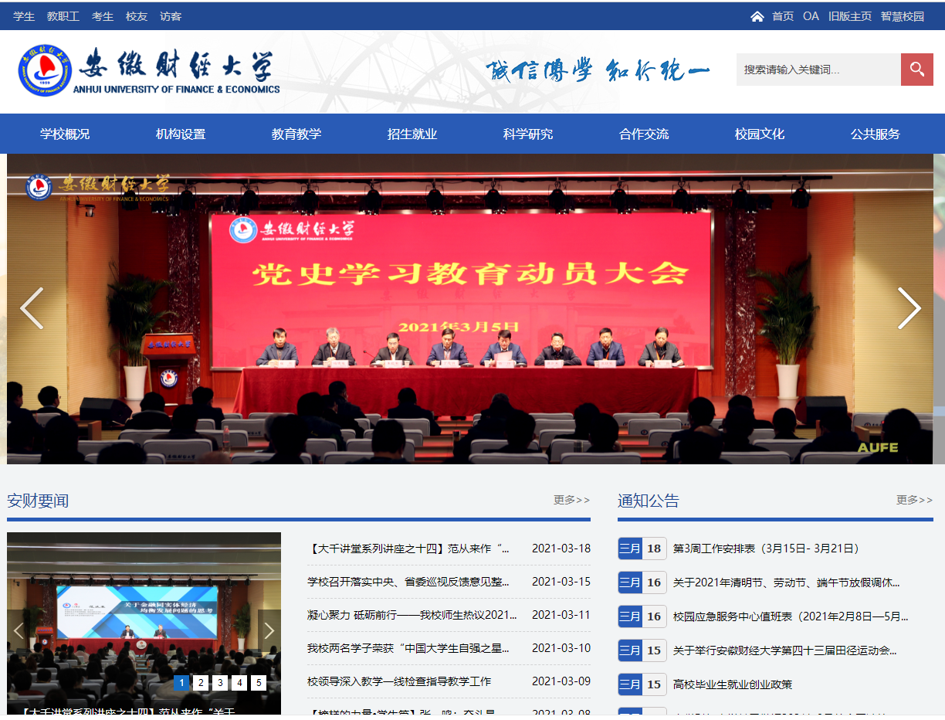

Slide 2
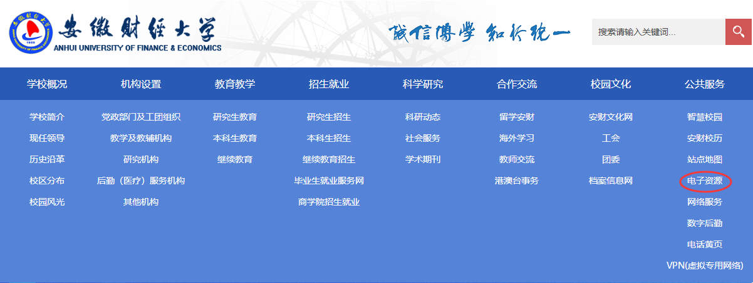
1、点击安徽财经大学首页-公共服务-点资资源

Slide 3
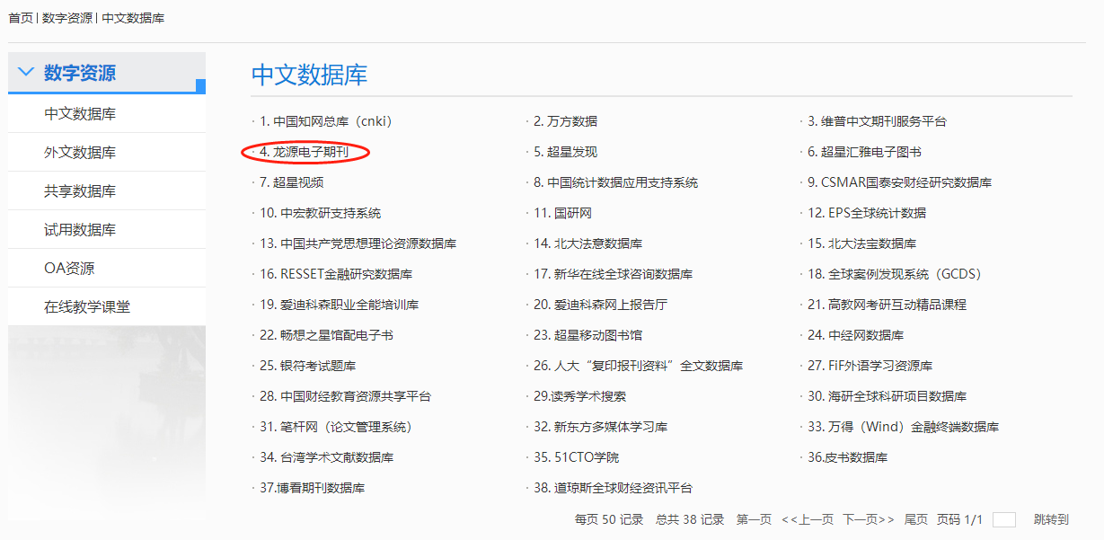
2、选择中文数据库中的“4.龙源电子期刊”

Slide 4
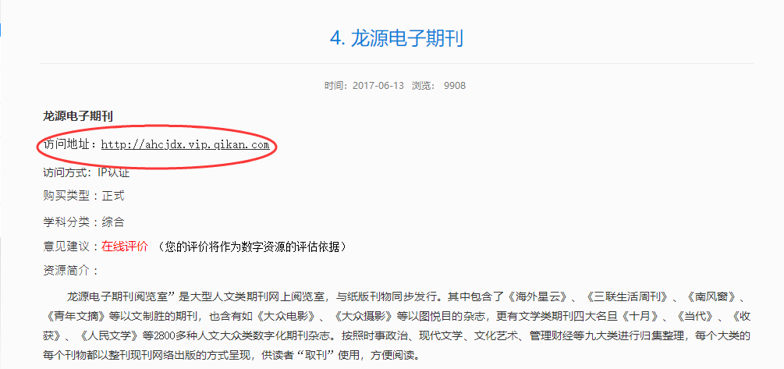
3、点击访问地址既可畅阅龙源电子期刊

Slide 5

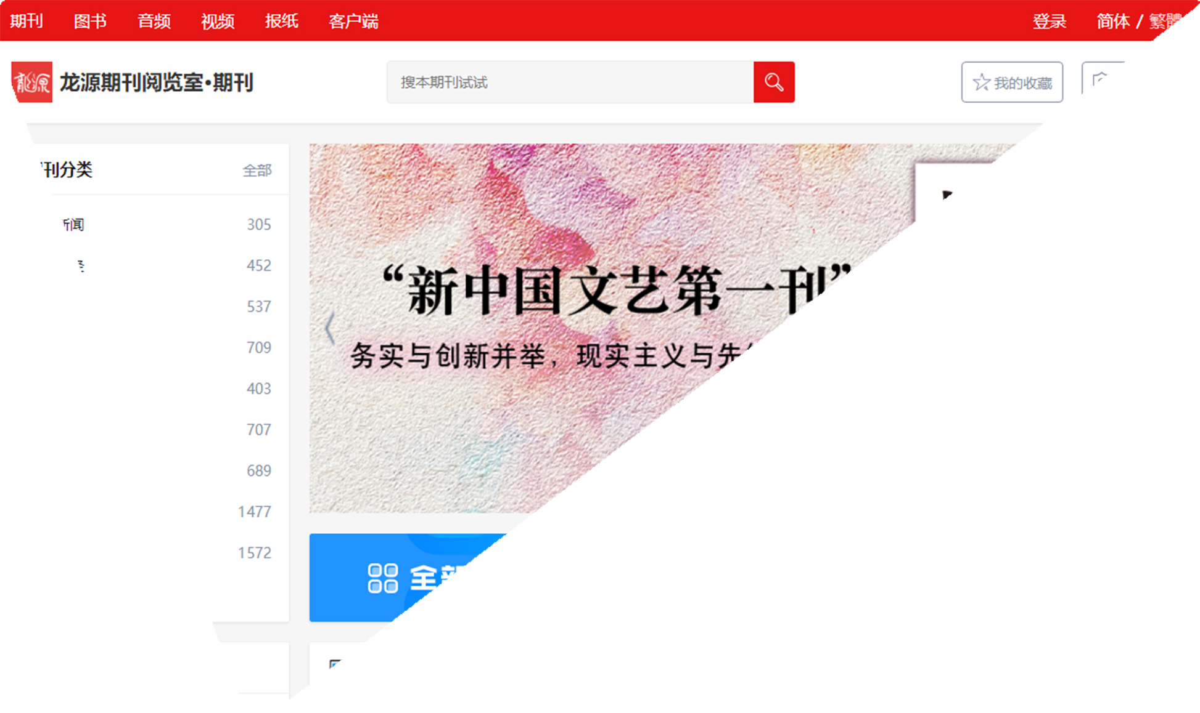
数字出版发行平台 数字城市建设运营商
龙源数字阅览室
期刊/图书/报纸/音频/视频/文库
版权所有 © 2021龙源数字传媒集团 All Rights Reserved

Slide 6
C
目 录
ontents
01
02
03
04
05
龙源简介
产品介绍
资源优势
增值服务
典型案例
数字出版发行平台
数字城市建设运营商
产品简介
产品特色
客户端服务
资源概述
过刊特色
扫码借阅
资源呈现
检索
文库
我的书架
我的收藏
典型案例
典型用户
拓展产品及服务
-1-

Slide 7

政策指导
Y
polic
《全民阅读促进条例》
各级人民政府应当加强公共图书馆、中小学图书馆(室)、农家书屋、职工书屋、社区书屋、流动站点、公共阅报栏(屏)以及基层综合文化中心等全民阅读设施建设并健全管理服务制度，加强居民生活区、外来务工人员居住相对集中的区域阅读设施配套建设，加强数字化阅读平台建设，逐步建立健全阅读资源共建共享机制，采取多种形式为城乡居民提供方便快捷的阅读服务。
全民阅读设施主管单位应当将全民阅读工作纳入年度工作计划，推动各类全民阅读设施标准化、资源正规化建设，保证阅读资源的定期流转、补充和更新，加强阅读推广工作，对工作人员进行定期培训和指导，开展阅读流动服务，不断提高阅读服务效能。
公共图书馆、中小学图书馆(室)、农家书屋、职工书屋、社区书屋、基层综合文化中心、公共阅报栏(屏)等全民阅读设施管理单位应当保障和满足公众的基本阅读需求，有条件的，应当提供多语种、多种载体的文献借阅服务和一般性的咨询服务,组织开展阅读活动和指导培训。
-2-

Slide 8

ɪ
简介
ntroduction
龙源数字传媒（北京）股份有限公司
龙源数字传媒集团成立于1998年，是中国数字出版和数字传媒领域的龙头企业之一，拥有报纸、图书、期刊、动漫、手机、游戏等中宣部出版局互联网出版特许资质；以及电子图书、视频／音频产品的数字制作许可资质。通过聚合优质版权内容，采用先进的数字化和移动互联网技术，打造智能化、个性化知识产品，为公共文化、教育、大众阅读领域提供数字化知识内容服务，构建新一代文化传播体系和服务体系，为中国期刊走向世界作出了持久的贡献。
龙源连续多年被认证为国家高新技术企业。先后成为中国联通阅读基地、中宣部《党建》党政数字学习平台、国务院机关工委《紫光阁》（现更名为《旗帜》）学习平台、人民日报“人民阅读”APP的官方指定运营商，“学习强国”平台合作运营方，面向全国8000多万党员和广泛用户提供优质的数字化阅读服务。同时还与中国新闻出版研究院深度合作，多年来连续十三次共同发布每年的“全民数字阅读城市TOP100排行、数字阅读影响力期刊TOP100排行”并发布研究报告，成为业界的品牌事件。
-3-

Slide 9
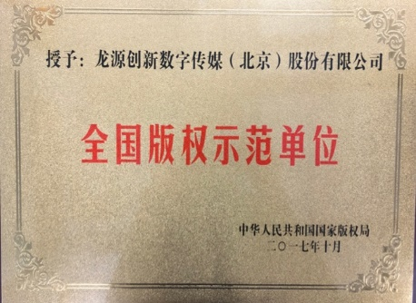
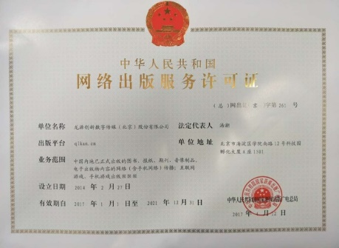
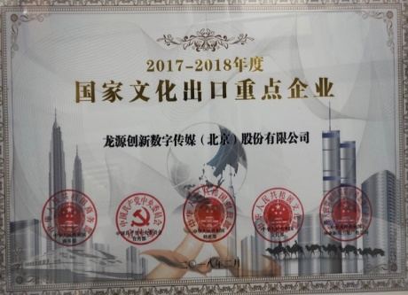
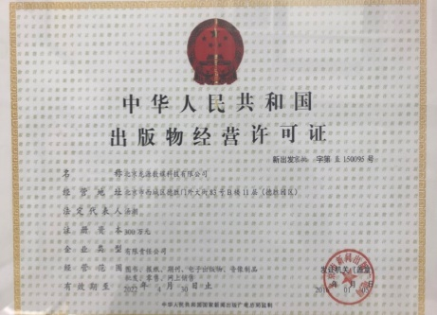
龙源资质与荣誉
S
Honor
连续获得国家的互联网出版服务许可证资质，是中宣部新闻出版总局指定的唯一获得国家互联网出版权许可资质的人文大众类网站
连续被认定为“国家高新技术企业”“双软认证企业”“全国重合同守信用企业”
2018年先后获得北京市和“全国版权示范单位”
被国家五部委联合认定为“国家文化出口重点单位”
获得第三届“中国政府出版奖”
通过国家信息系统安全等级保护备案
通过ISO9001质量体系认证
龙源是中国书刊发行业协会副理事长单位、北京书刊发行业协会副主席单位、中国数字出版协会大众委员会副主任委员、中国数字教育联盟副主席单位、中国期刊协会常务理事、北京北京数字创意产业协会副理事长
国家新闻出版总署中国最佳数字出版企业、数字出版示范企业、数字出版知名品牌
韬奋基金会理事、韬奋基金会数字文化城市专项基金会副主任单位
北京师范大学知识区块链研究中心捐助发起单位
中华人民共和国教育部教育管理信息中心中国教育信息化理事会理事单位
全国基础教育数字化学习产业联盟副理事长单位
国家新闻出版广电总局中国最佳数字出版企业、数字出版知名品牌、数字出版示范企业、数字出版创新企业
-4-

Slide 10
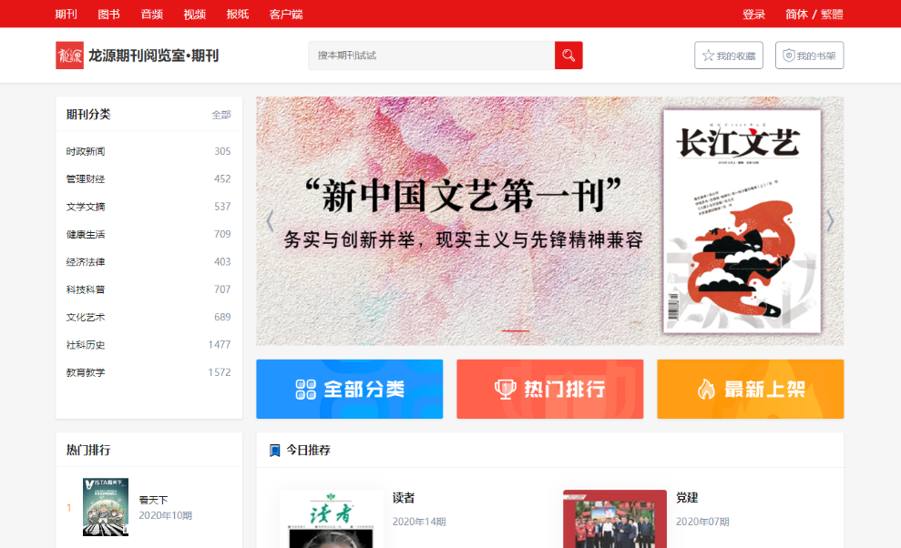
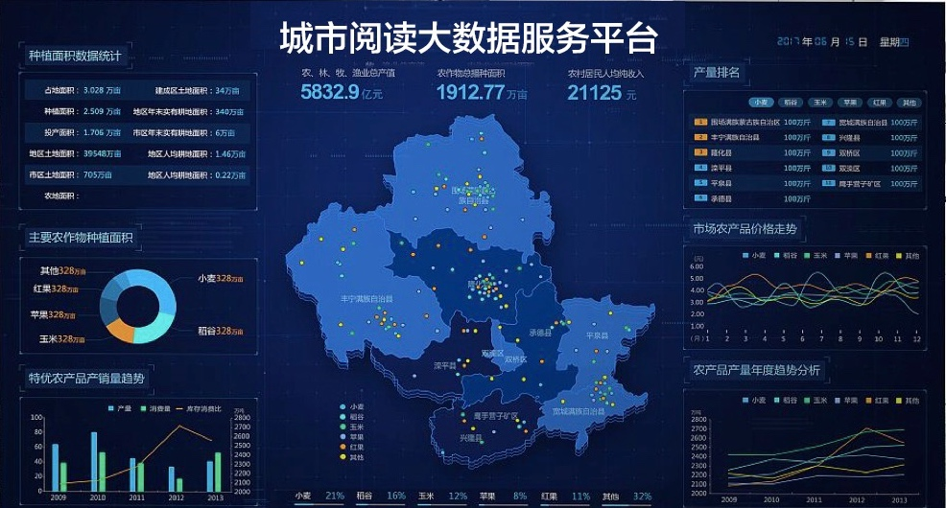
P
产品介绍
roduct
龙源数字阅览室简介
龙源数字图书馆依托龙源丰富的内容资源及领先的产品技术精心打造的一款以数字化阅读应用为主的开放式数字图书馆平台。平台承载期刊、图书、报纸、音频、视频等多种资源，类别涵盖时政新闻、经济法律、管理财经、社科历史、文学文摘、健康生活、文化艺术、科技科普、教育教学等多个领域，均为正版授权、实时更新。平台功能强大，定制开通，管理透明，与移动端无缝联动，支持二维码扫码借阅。
-5-

Slide 11
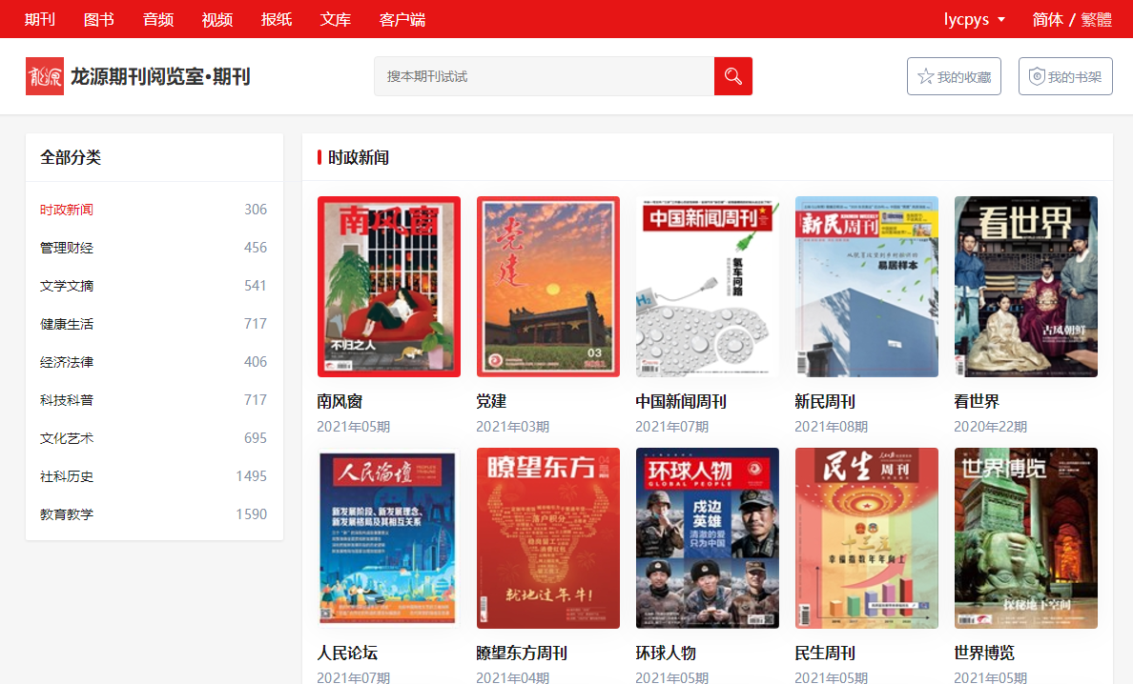
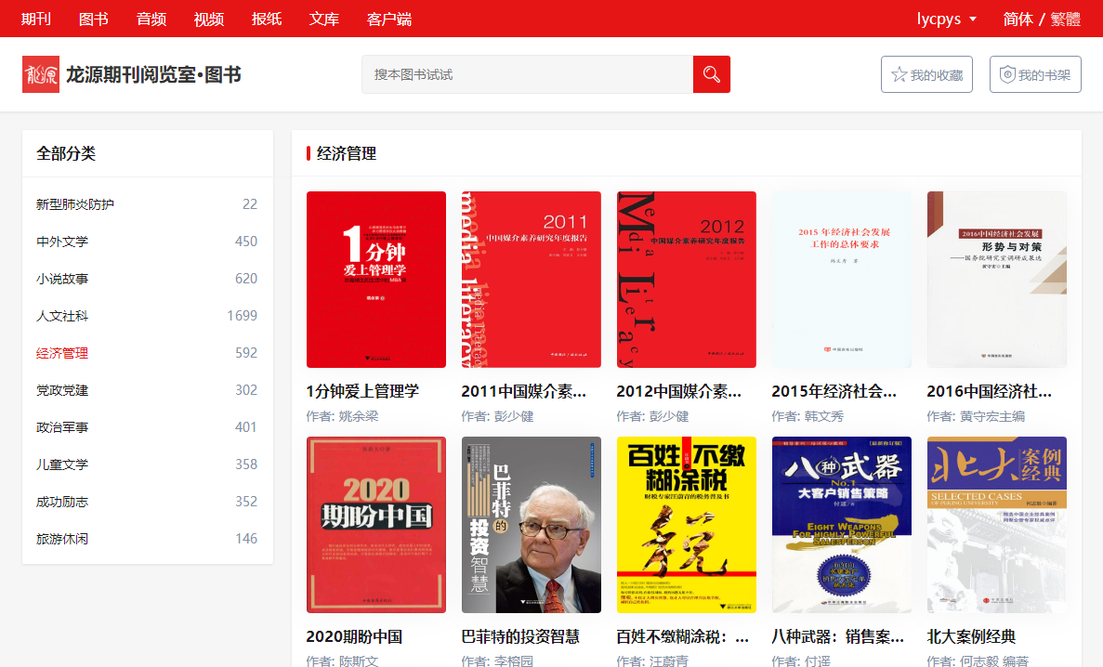
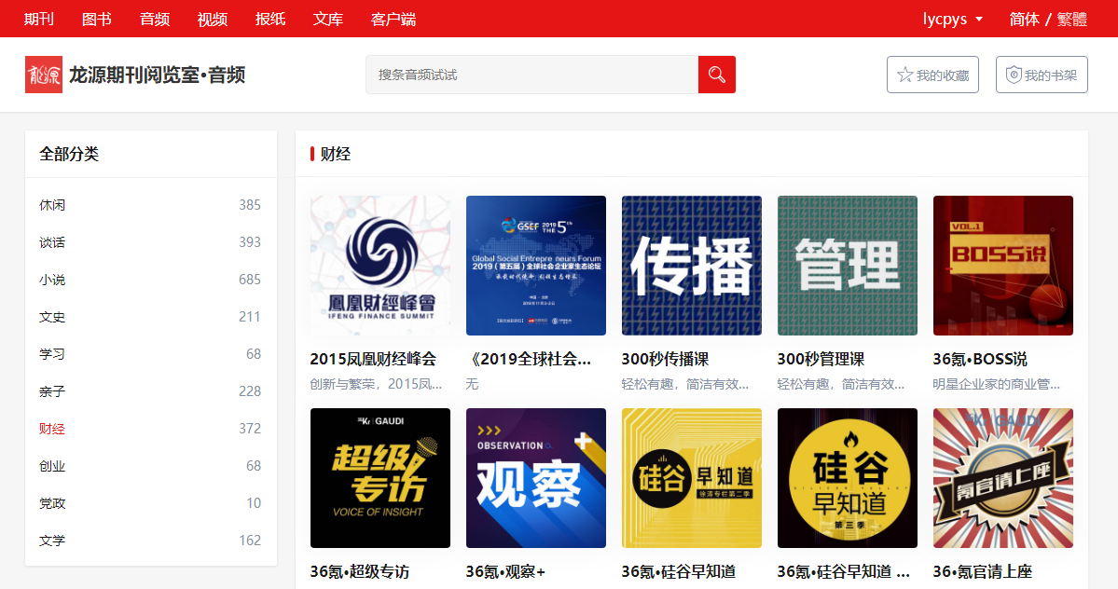
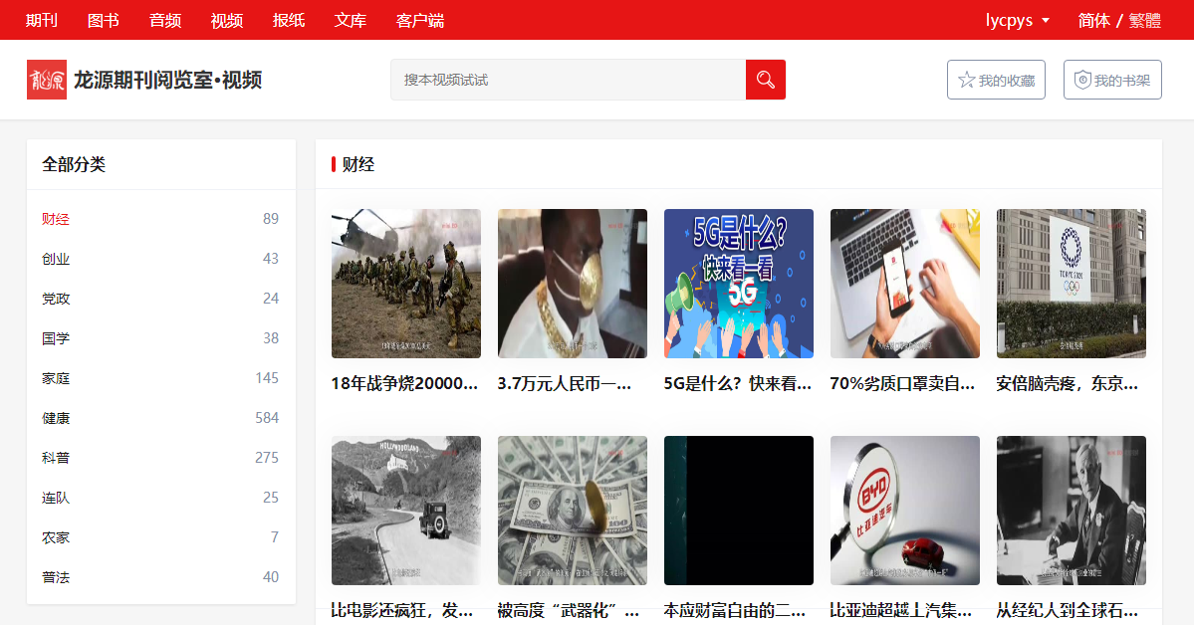
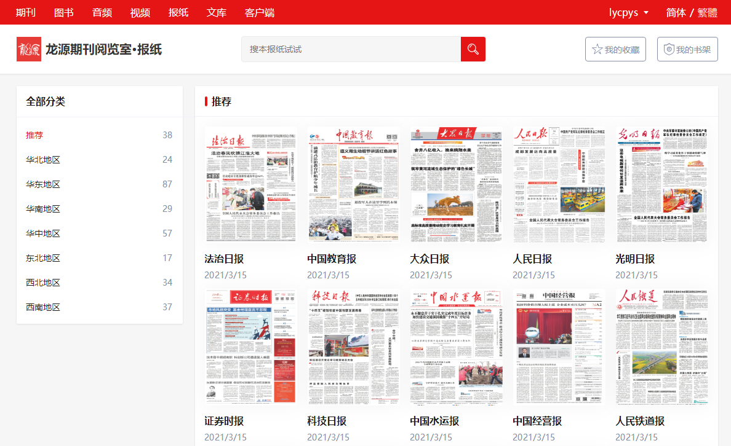
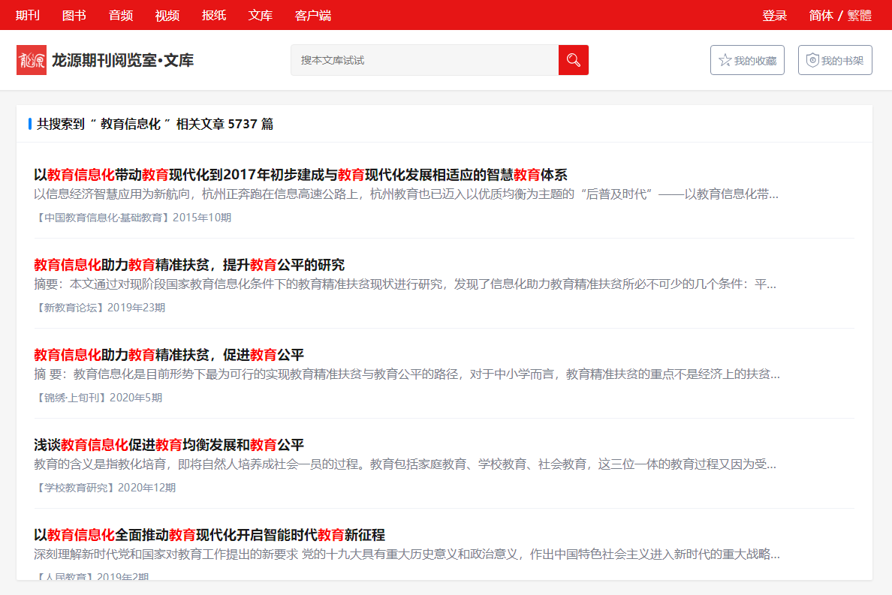
各级资源服务
-6-

Slide 12
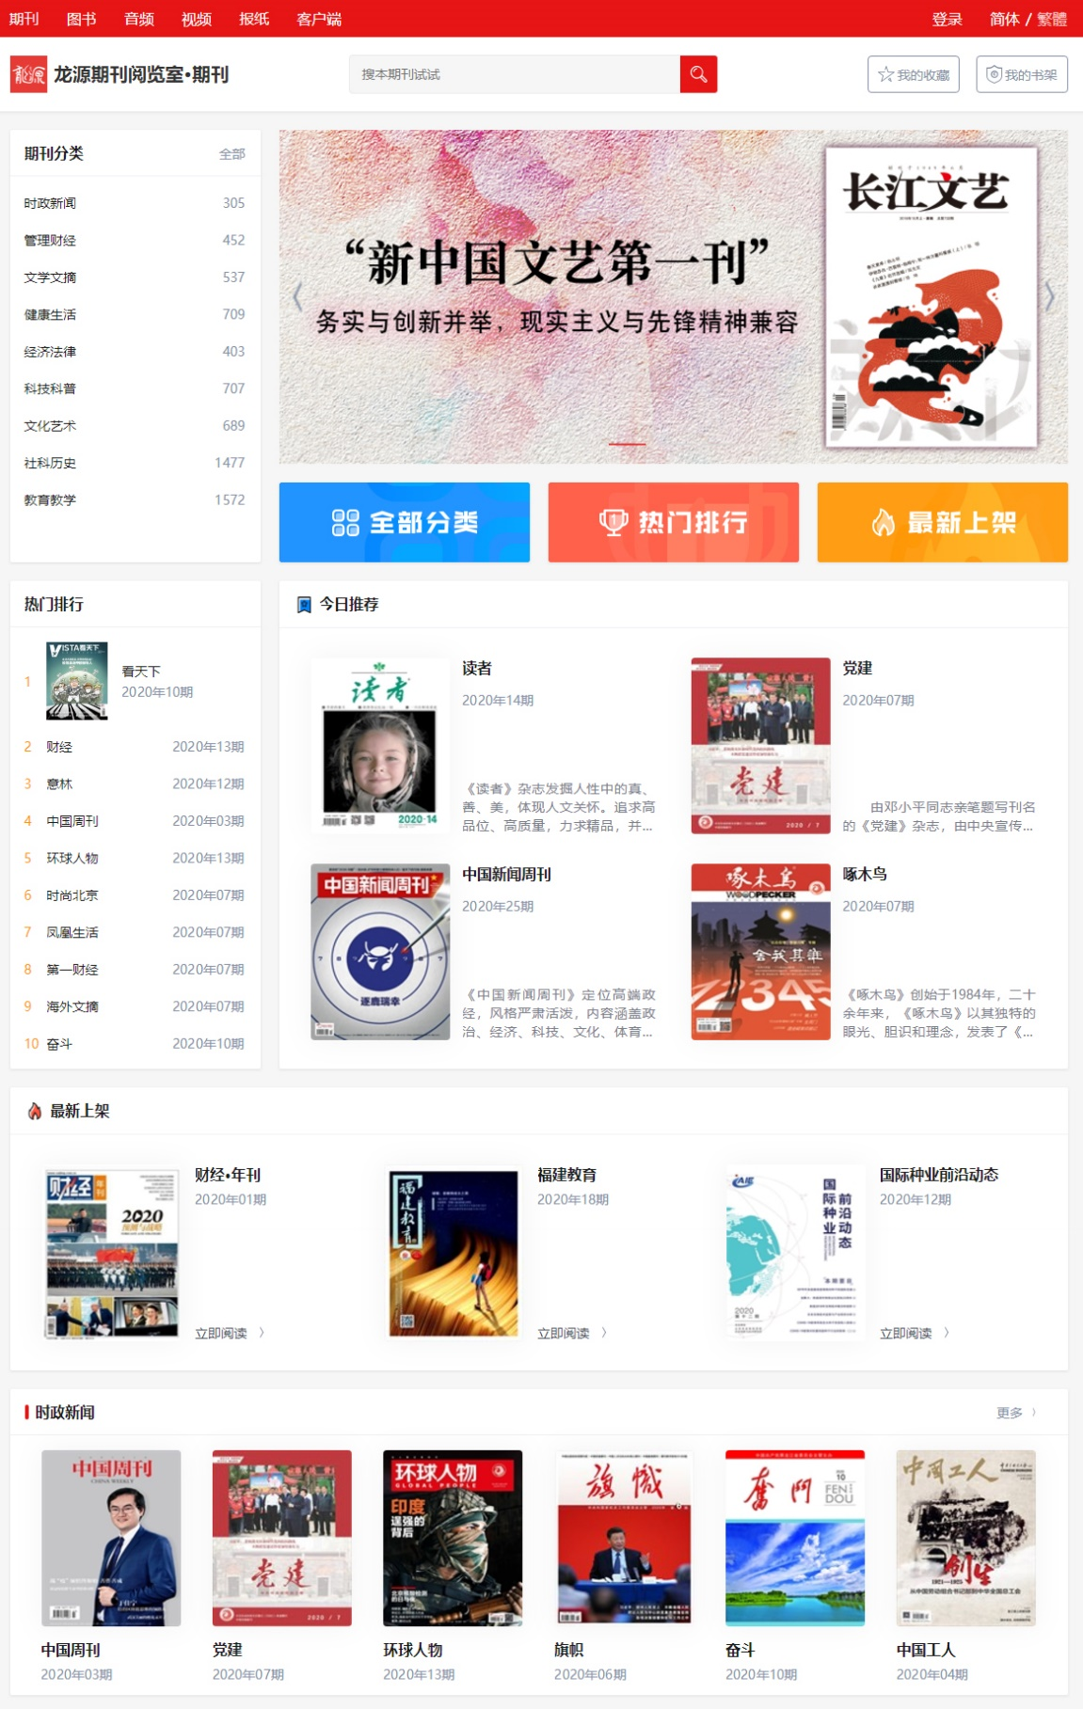
C
产品特色
haracteristic
量身打造 专属定制
版面可量身定制，个性化制作，无需投入任何软硬件设施，也不必专人维护，定制开通，自动更新。
资源丰富 平台开放
期刊、图书、报纸、音视频自由组合，内容丰富，平台开放支持接入or嵌入。
多种模式 阅读体验
资源阅读多种模式，满足多样阅读需求，友好阅读界面，功能设置，带来良好阅读体验。
多重导航 智能搜索
提供多重资源导航及智能搜索功能，能快速定位所需资源。
终端联动 扫码借阅
与移动端、大屏端无缝对接，互通互联，一个账号可以通行全终端产品。资源配套二维码，支持移动扫码借阅。
多维数据 监测分析
大数据精细化运营，为各应用场景提供多维度分析数据，可实时统计读者使用情况，形成分析报告。
-7-

Slide 13
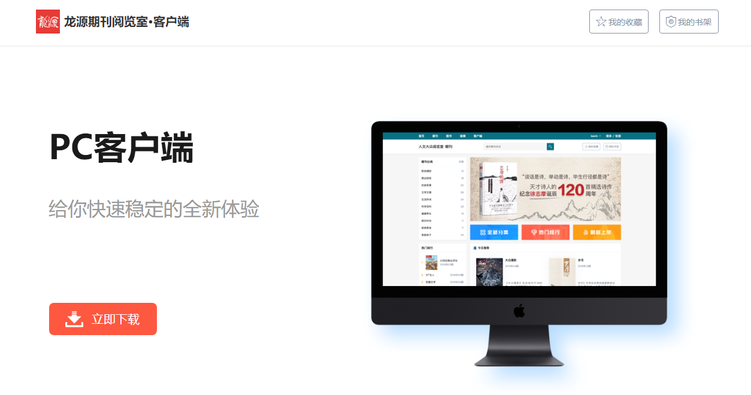
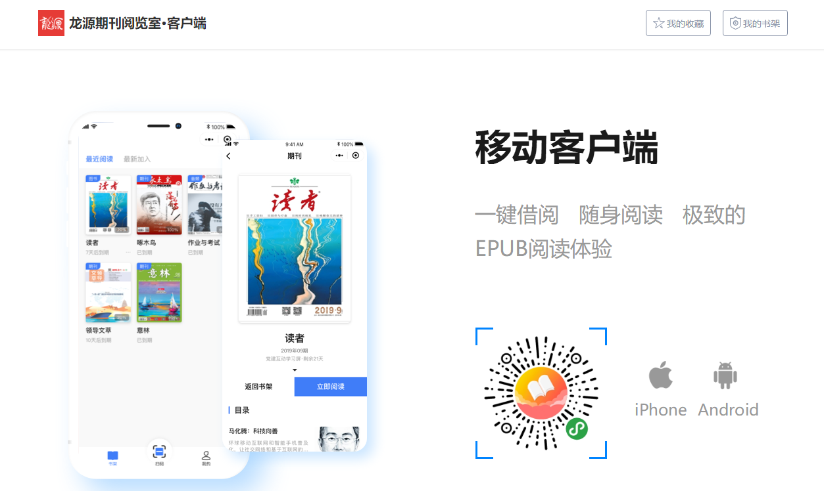
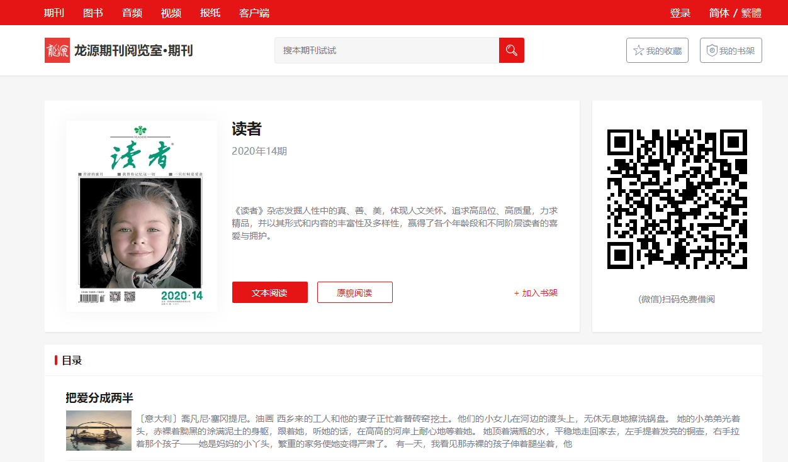
为了方便用户应用，面向Windows系统用户可下载专属的客户端，EXE可执行文件安装后为您带来快速稳定的全新体验
用户还可以下载配套的移动客户端“云阅”或关注微信小程序“云借阅”，即可扫描PC阅览室资源对应的二维码进行移动借阅，随时随地进行阅读。
-8-

Slide 14
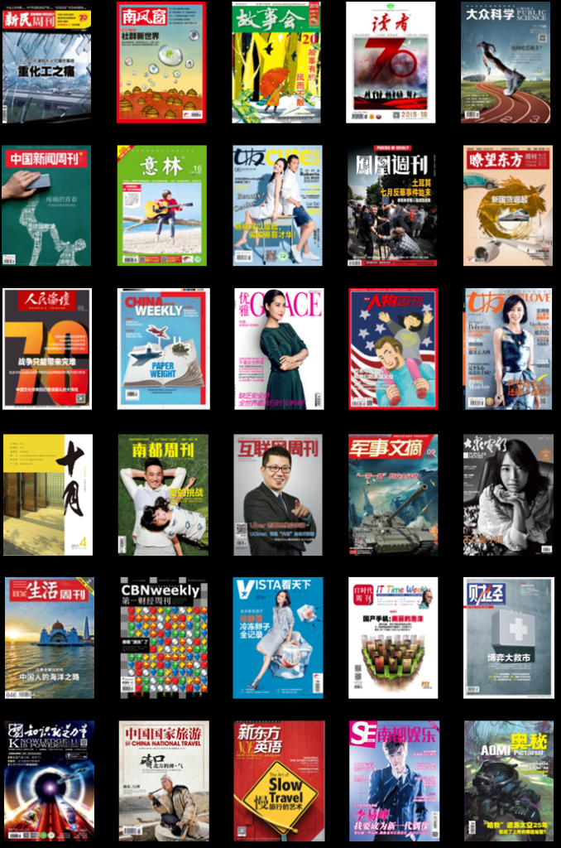






R
资源优势
esources
版权期刊
3000种期刊
覆盖超90%人文大众类期刊
950种期刊具有排他性授权
版权续约率98%
版权图书
10万册图书
知名出版集团/出版社优质版权图书
人生必读图书
音频资源
报纸阅读服务
视频资源
20000集音频
支持二维码扫码离线收听
新闻、财经、公开课、有声书、文史、军事等海量内容
300种期刊
报纸官方网站进行数据交互
中央及地方报纸阅读服务
5000集视频
传统文化|党建视频
科普视频|动画绘本
-9-

Slide 15
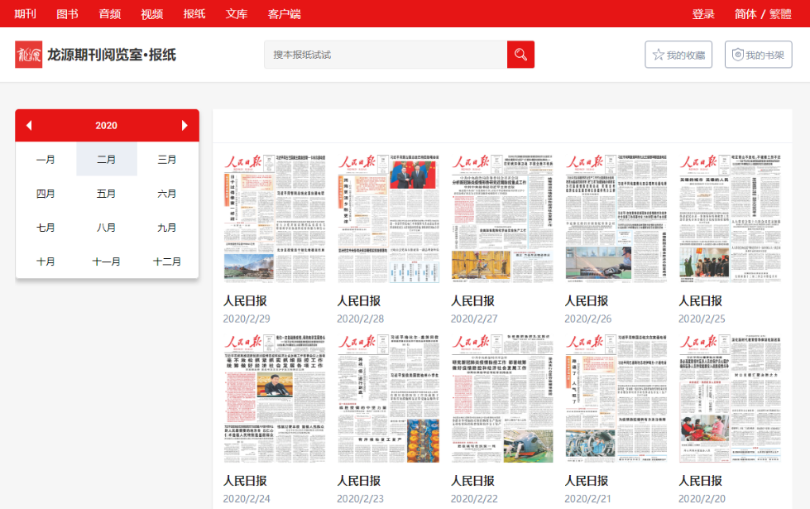
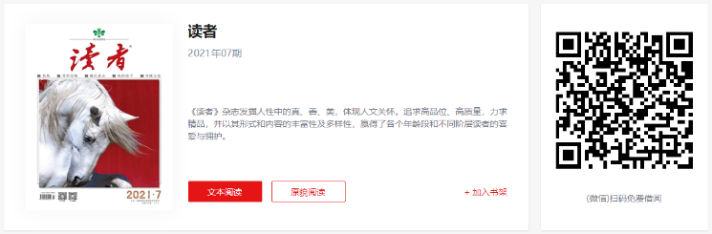

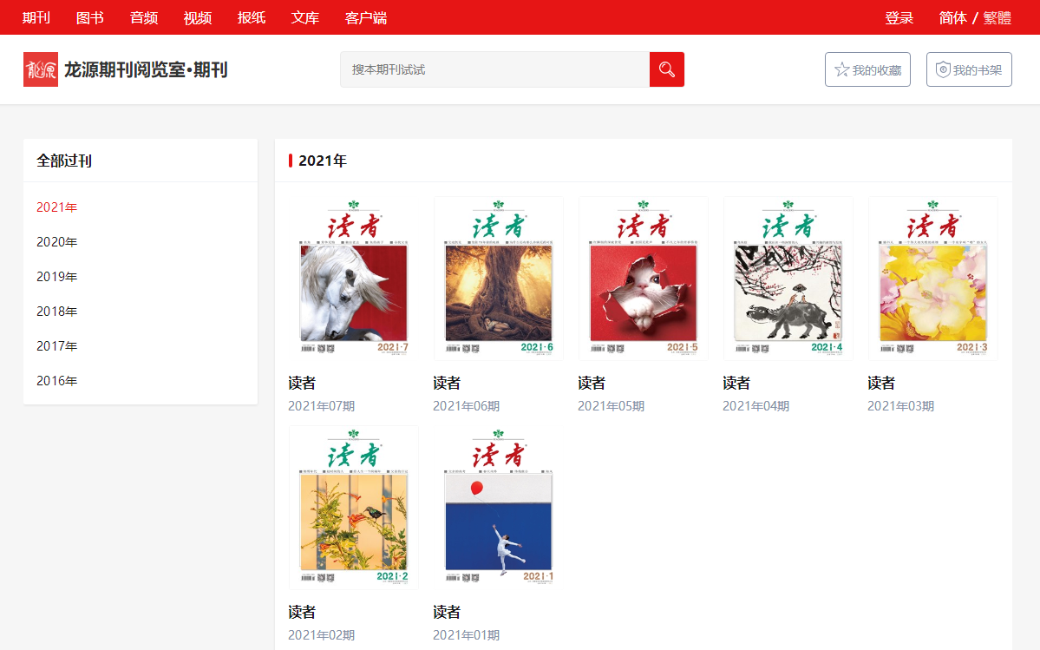

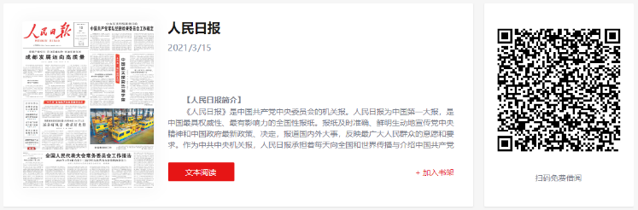
过刊查询
扫码借阅
期刊过刊，可按年份查看过往期刊数据，部分期刊可查询到创刊号
报纸往期，可按年份+月份查看往期报纸
所供期刊、图书、音频资源支持“云阅”APP和“云借阅”小程序扫码借阅
报纸支持扫码直接阅读当期内容
-10-

Slide 16
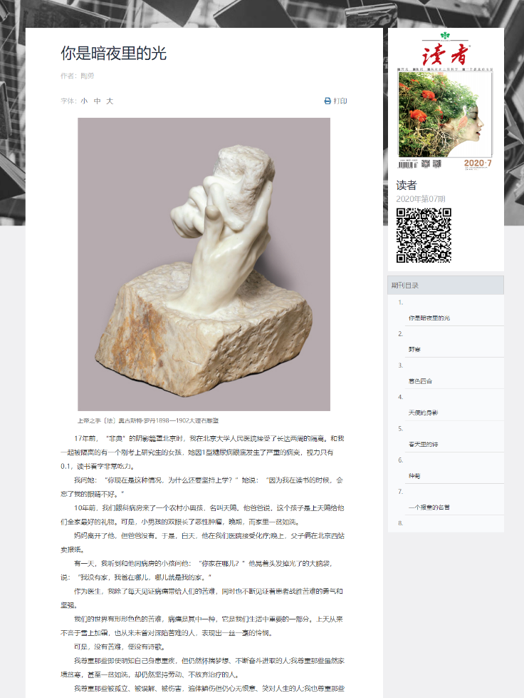
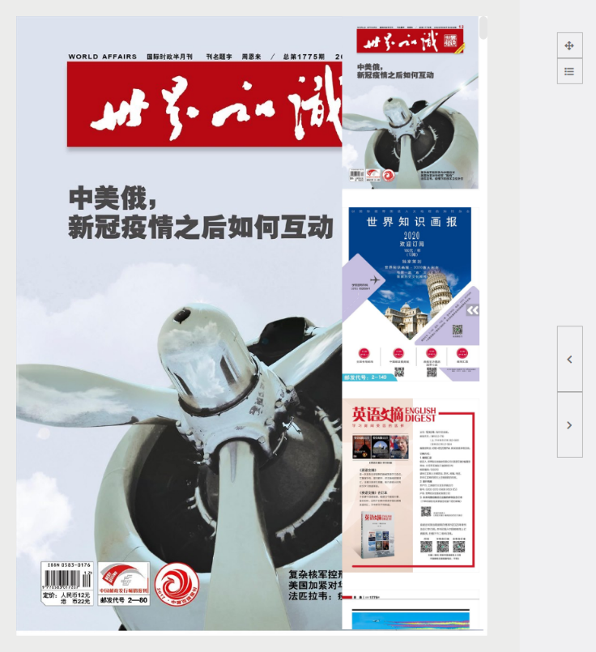
R
资源呈现
esources
文本阅读版
龙源自创办以来全部期刊、图书、报纸资源均采用HTML纯文本格式存储，可以直接复制、粘贴、打印，应用到office、WPS等文本编辑工具中无任何格式限制，可以直接使用全文或部分所需的文字及图片。
原文原貌版
采用高清识别技术，将纸版期刊、图书、报纸重新制作，原汁原味在网上呈现，可直接翻页阅读也可以跳页阅读。页面可放大缩小，图片精美、文字清晰准确。保留了纸版全部装帧风格，符合传统阅读习惯
-11-

Slide 17

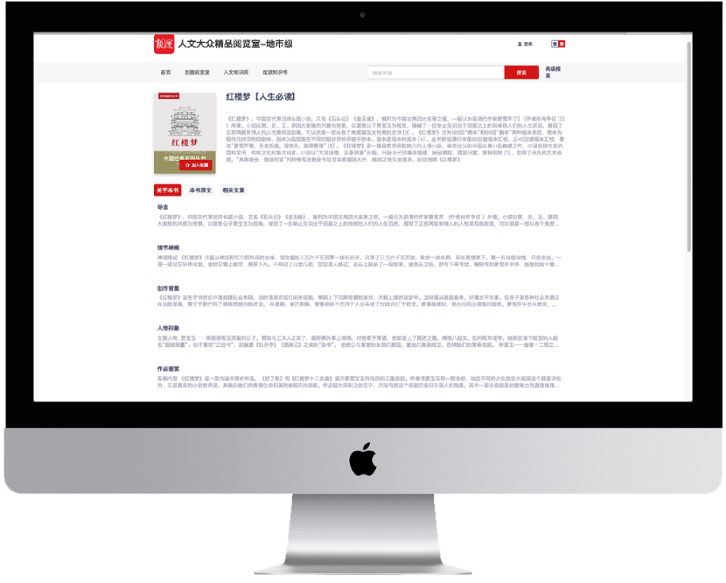
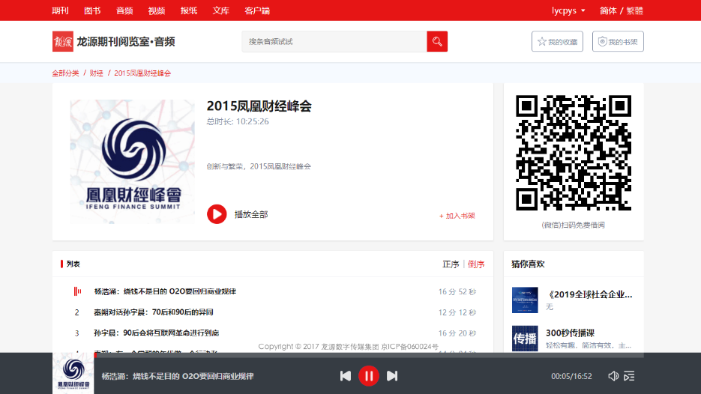
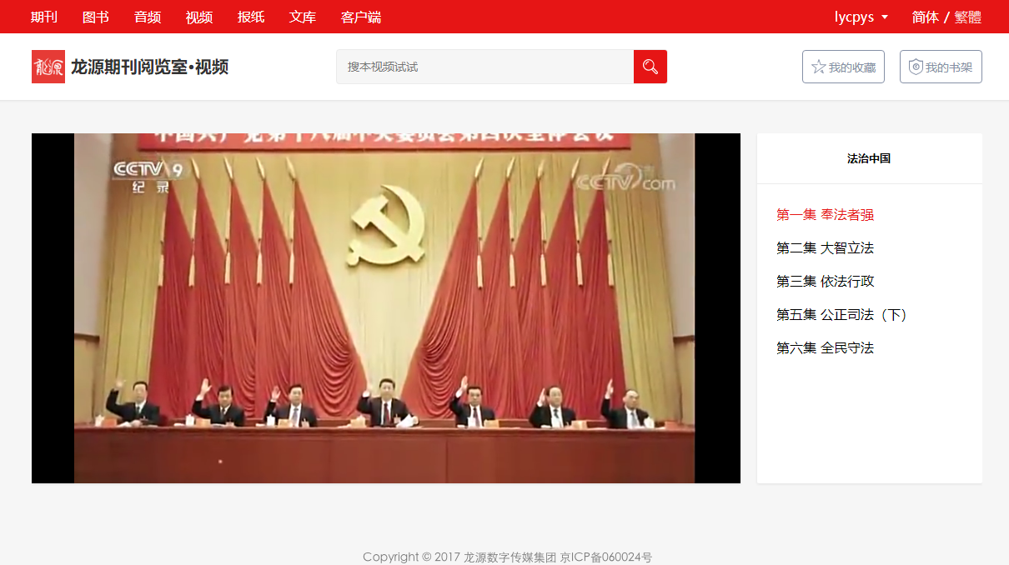
音频播放
视频播放
龙源音频资源汇聚了优质音频内容，采用MP3格式存储，无需下载播放器或插件，在线以下浮窗形式播放，支持浮窗锁定和隐藏，在阅读浏览其他页面时，也可以享受听书乐趣。
龙源视频资源高清呈现，以MP4通用格式存储，保障顺畅播放。无需下载专用视频播放器或插件，登录后即可播放观看。
-12-

Slide 18

R
检索&文库
etrieval
快捷的检索服务
每个资源模块下均配有对应资源的检索功能，快速定位要找的资源
搜索更多内容可以进入“文库”模块，囊括了2000万篇优质文章内容。
-13-

Slide 19
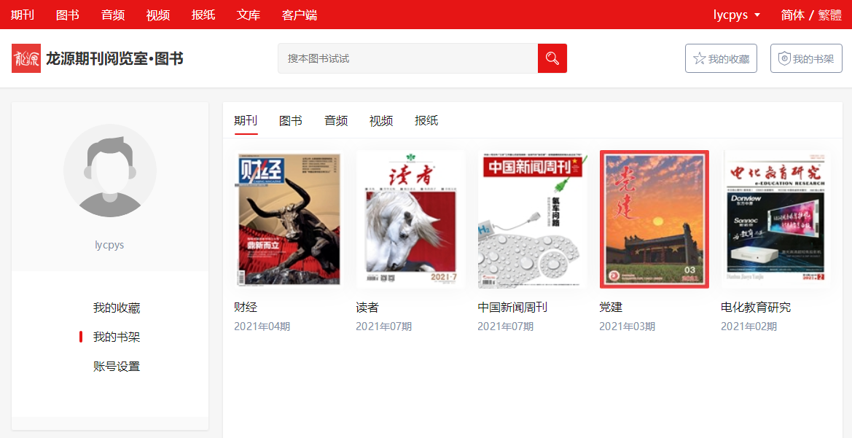
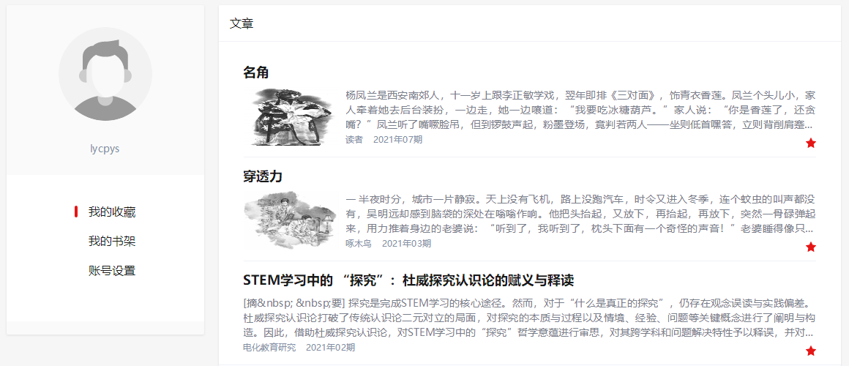
我的书架&收藏
n
Bookshelf&Collectio
资源文章收藏服务，注册用户可享
我的书架，可以对阅览室内的期刊、图书、音频、视频资源进行收藏，点击目录页面封面右侧的“加入书架”即可
我的收藏，可对喜爱的文章进行收藏，方便后续查看。点击文章正文标题右侧“★” 加入收藏。
-14-

Slide 20
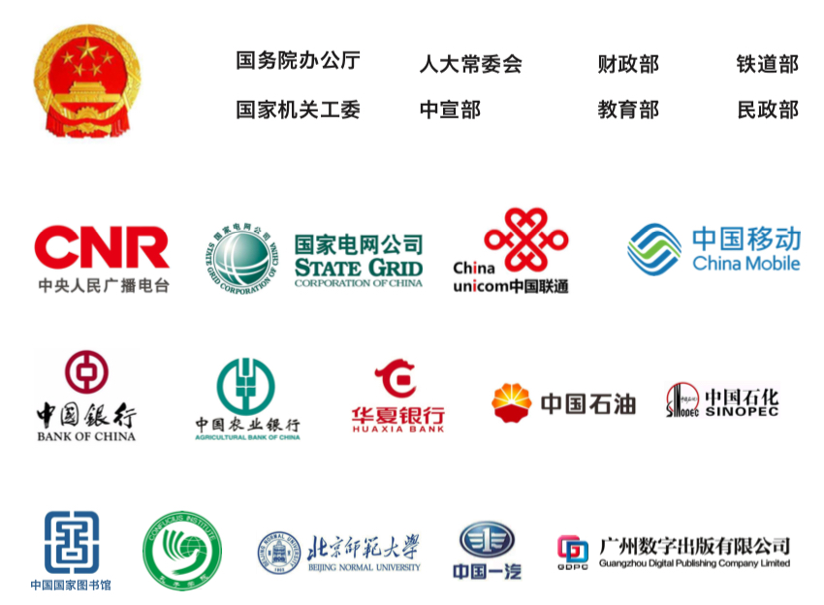








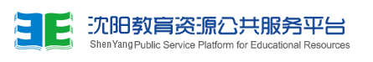



T
典型案例
海内外超过5000家知名机构的认同与选择
ypical users
数字北京，北京宣传部指导下完成，展现首都人文紧扣知识服务的时代旋律
人民阅读，与人民日报数字传播共同建设的“人民阅读”服务
国家电网，党员&职工学习平台
全国总工会，数字职工书屋
国家图书馆，“龙源云阅读”
中国教育报刊总社，“书香校园平台”
-15-

Slide 21
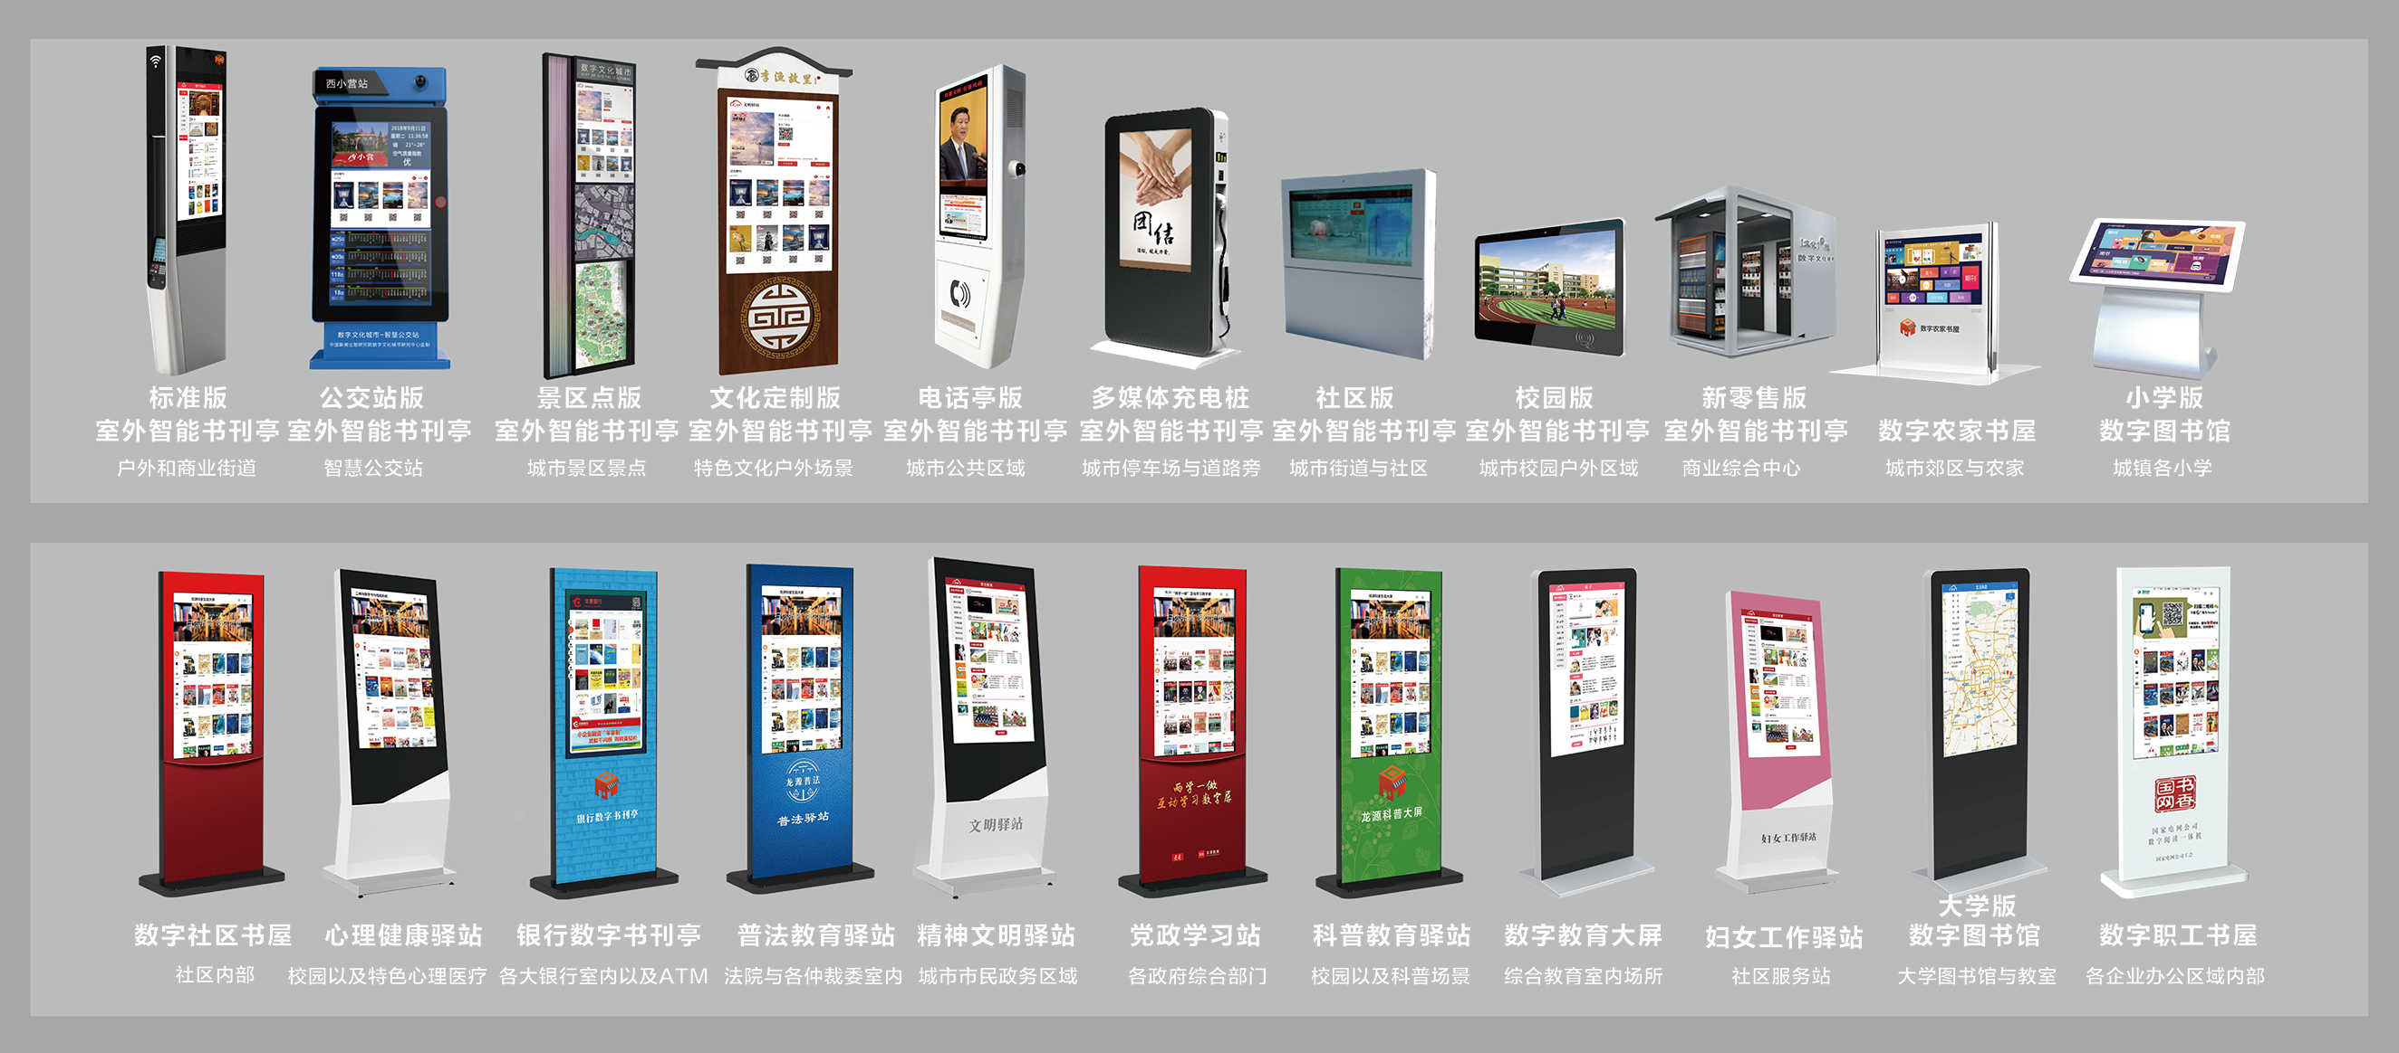
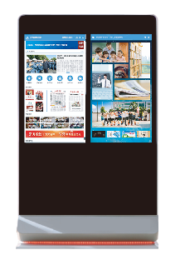
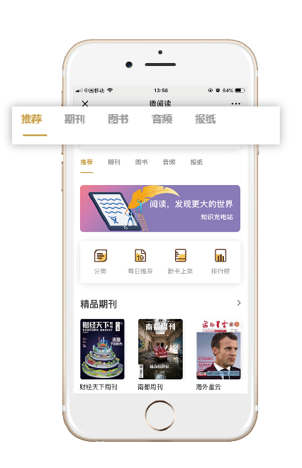
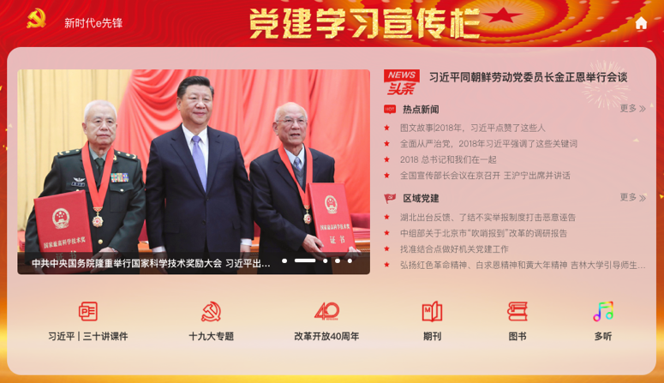
更多拓展产品及服务
d
云借阅系列屏端产品
More expan
融媒体素质教育学习驿站
云阅读微信小程序
微信图书馆
党政系列产品
人文大众精品阅览室
数字文化城市三终端四平台
联系我们了解更多产品与服务
-16-

Slide 22

龙源创新数字传媒（北京）股份有限公司· B2G事业部
电 话：（010）56298689 （010）56265086 传 真：（010）64489589
地 址： 北京市顺义区西小营平安大街1号 邮 编： 101399

